Slide 1
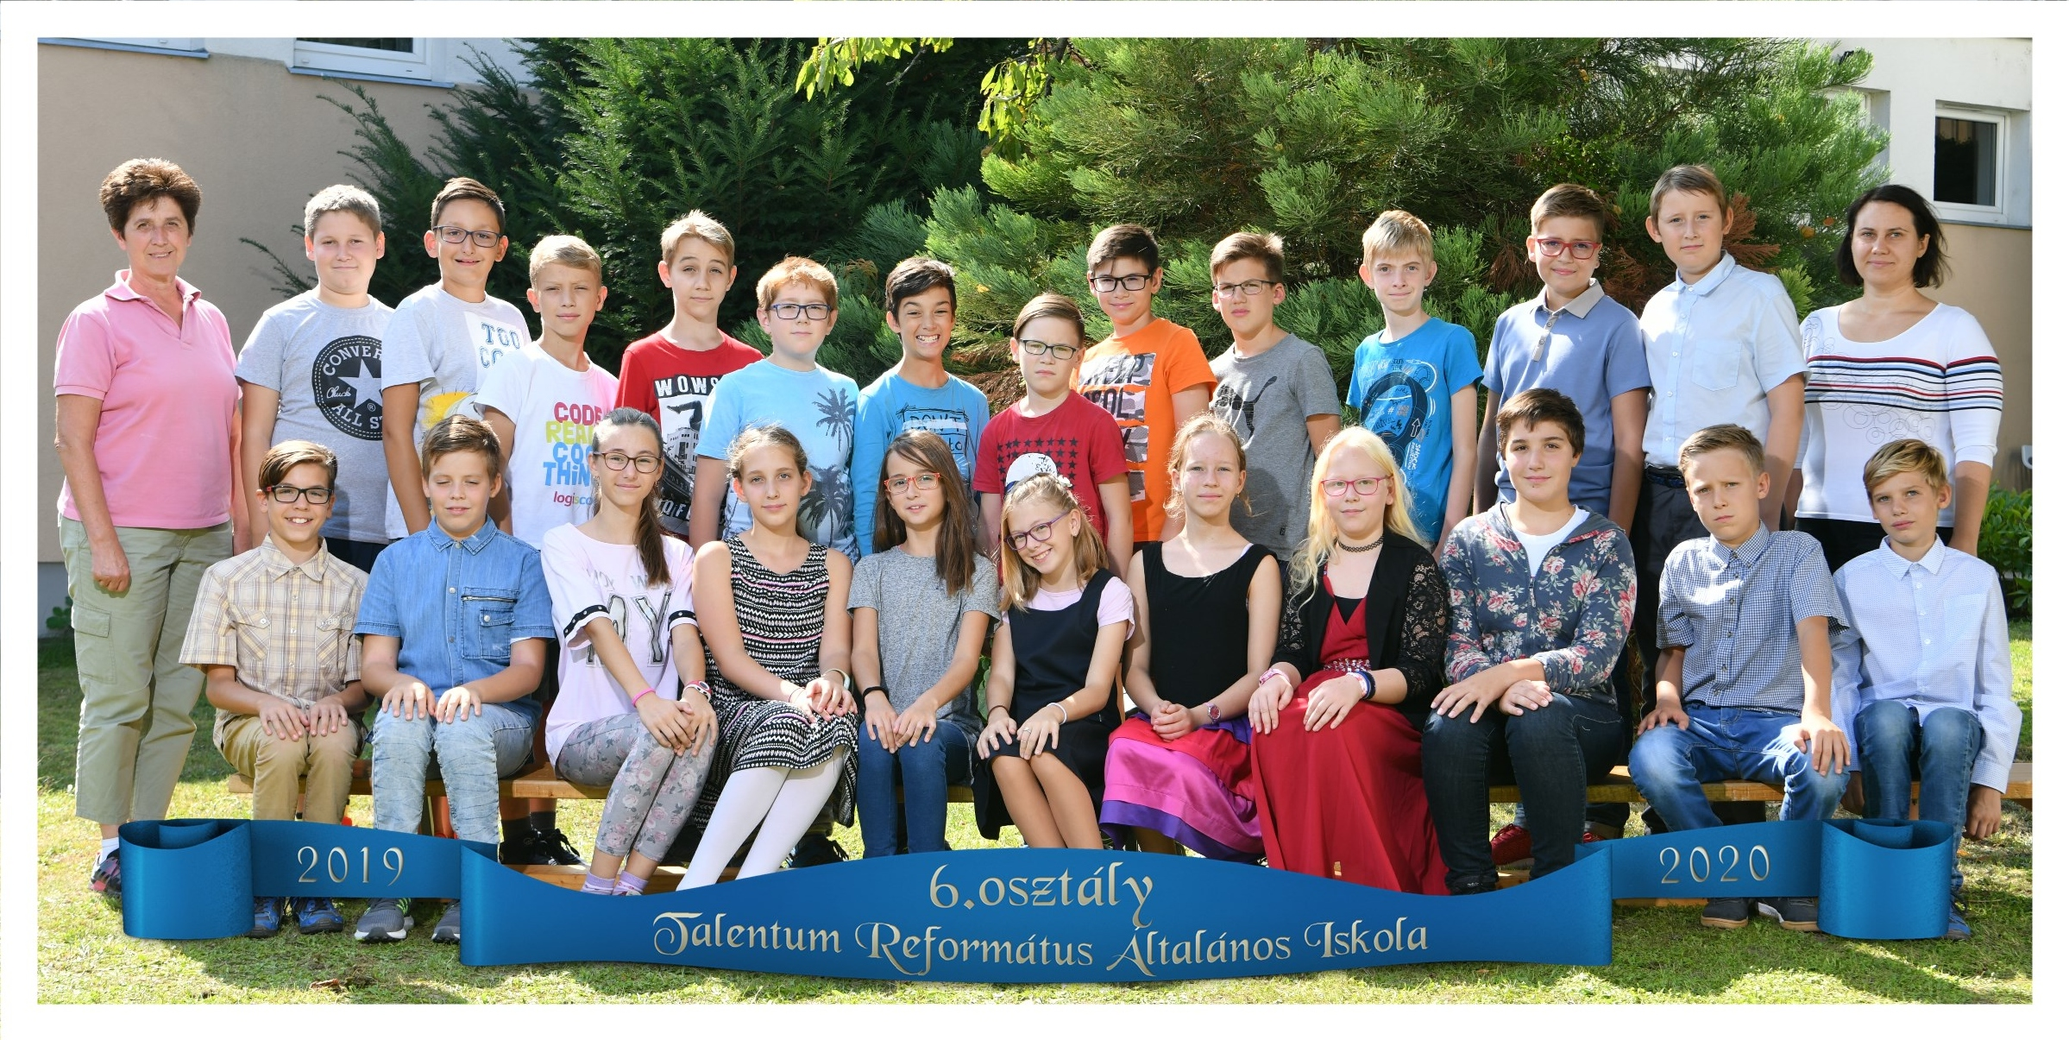
6.Osztály karantén idején készült képek és alkotások

Slide 2
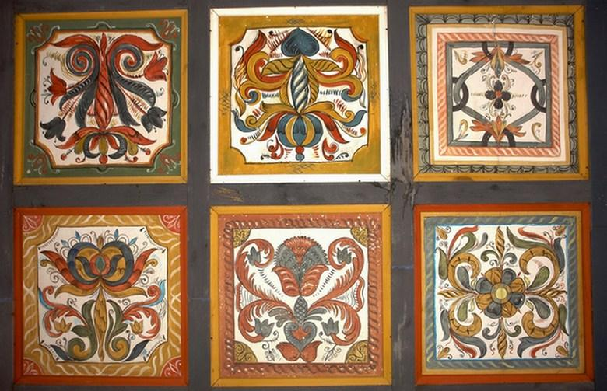
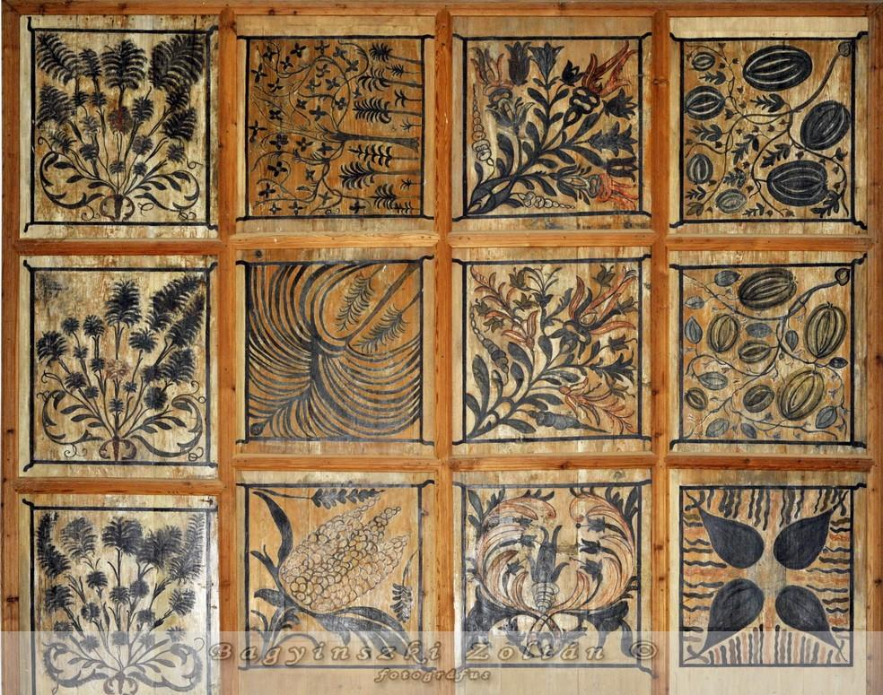
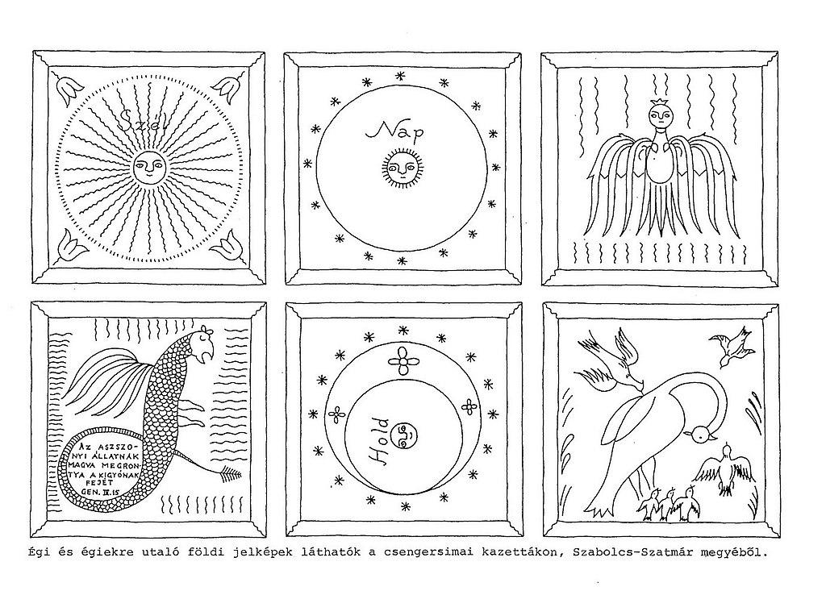
1. feladat
"Reneszánsz művészet".
A reneszánsz korának szép alkotásai a magyarországi református templomok kazettás mennyezetei.
Mi a feladat:
Tervezz meg 1 db "kazettát" (azaz egy négyzetes formát).

Slide 3
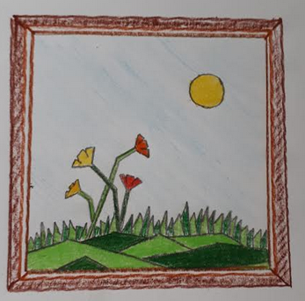
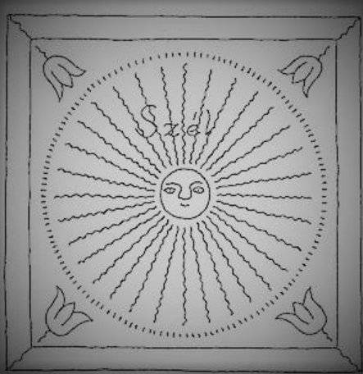
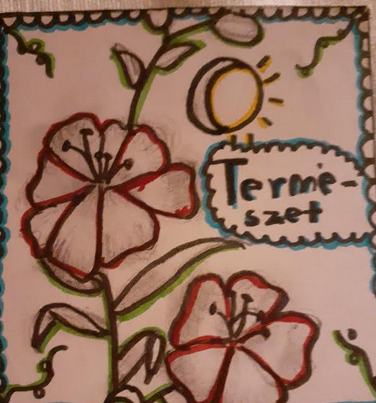
Baross Csaba
Czimmermann Laura
Zalavári Márton

Slide 4
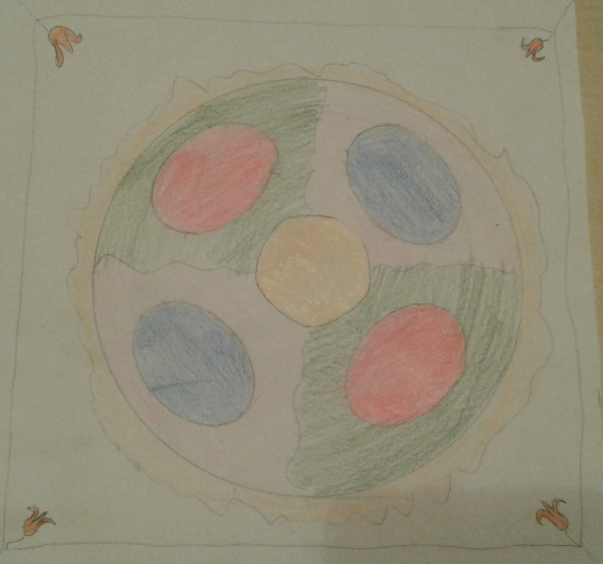
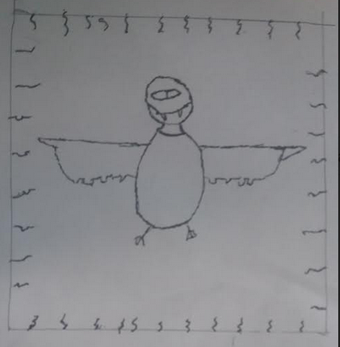
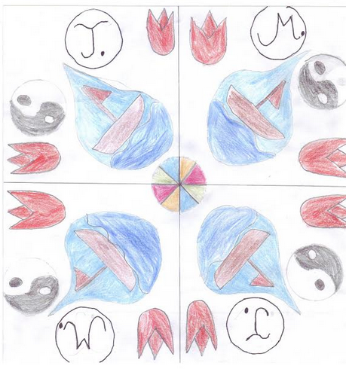
Katona Tamás
Szabó Bence
Tánczos Máté

Slide 5
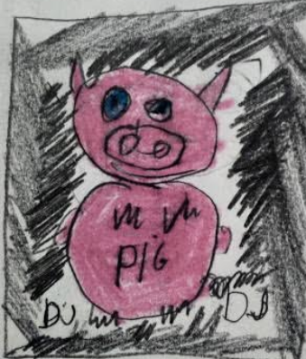
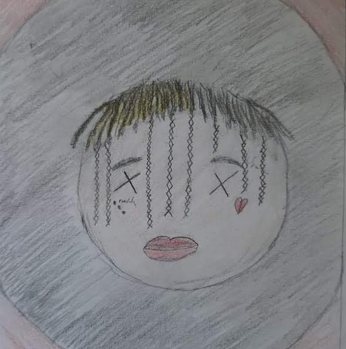
Jákli Marcell
Urfi Péter

Slide 6
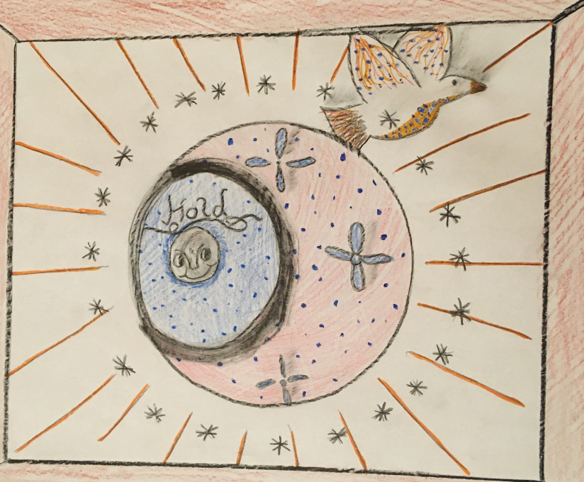
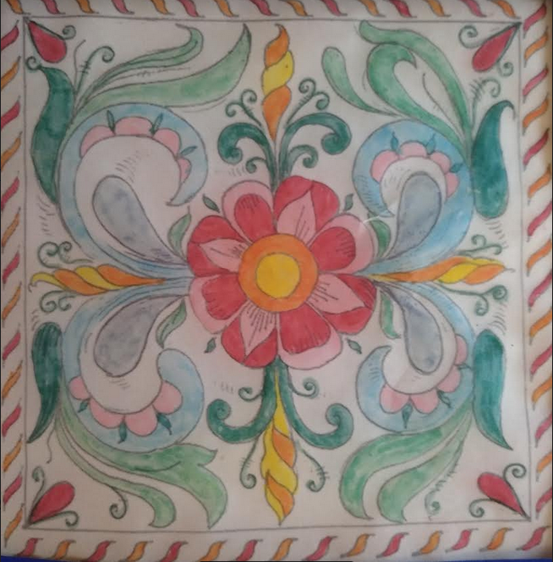
Somogyi Eszter
Heinold Andris

Slide 7
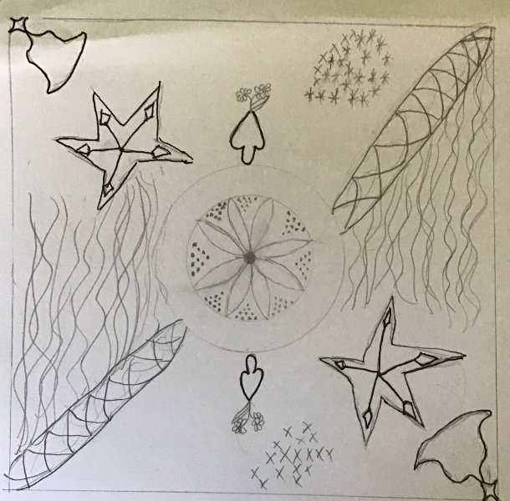
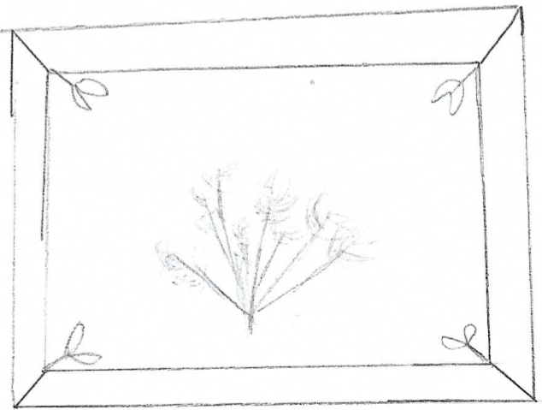
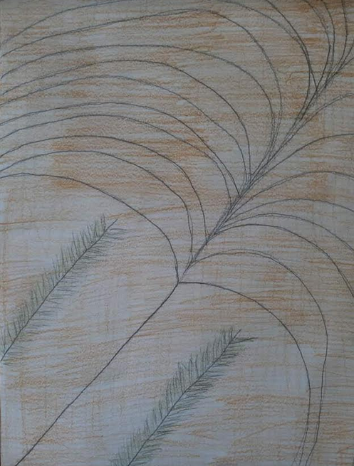
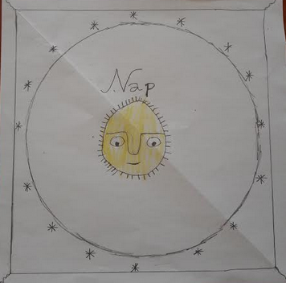
Tümör Zoltán
Hajmásy Kristóf
Szász Csongor
Urfi Péter

Slide 8
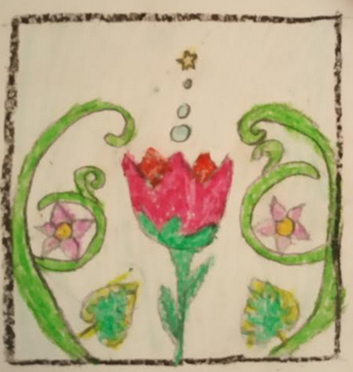
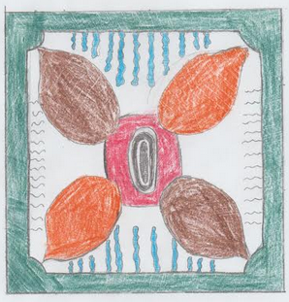
Farkas Zselyke
Deres Krisztián

Slide 9
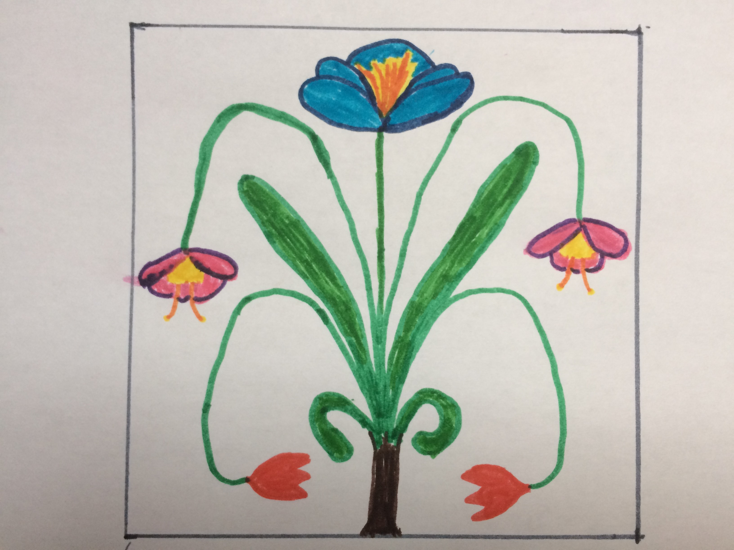
Nagy Zalán

Slide 10
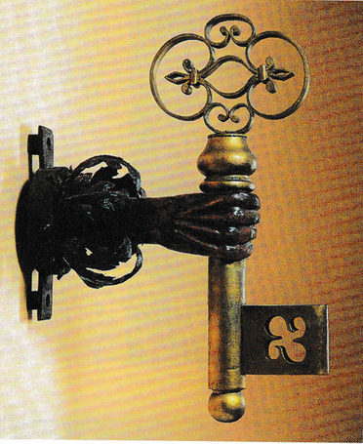
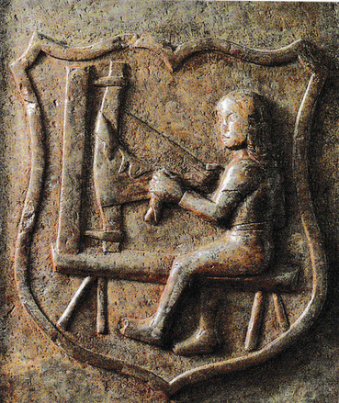
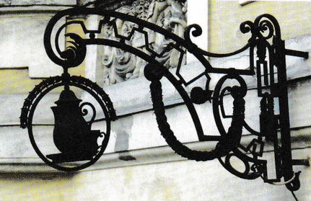
2. feladat
Rajzos jel, a „piktogram”.
A feladat:
RAJZOLÁST KEDVELŐKNEK: készíts cégért egy mai, modern foglakozáshoz
RAJZOLÁST KEVÉSBÉ KEDVELŐKNEK: Próbálj otthon található tárgyakból háromdimenziós cégért készíteni (Maximum 3 tárgyat használj fel.)

Slide 11
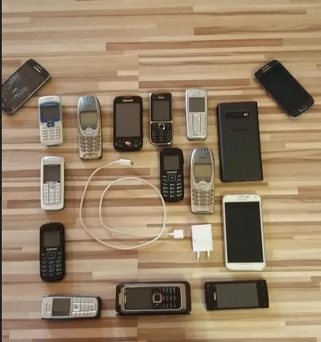
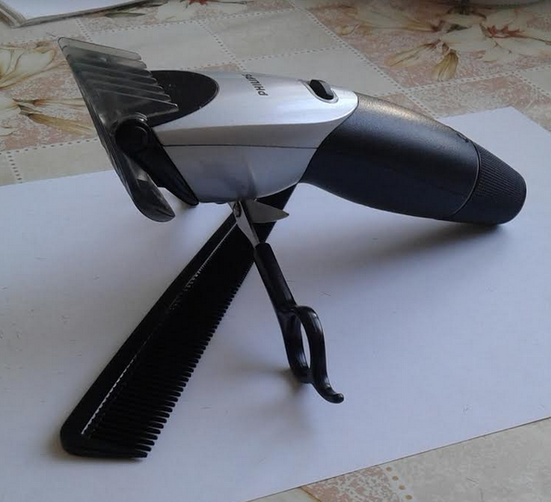
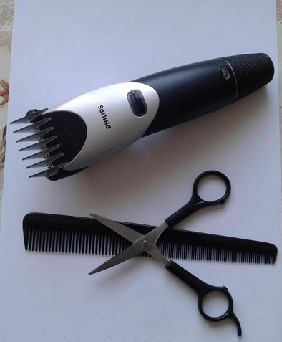
V. Szabó Balázs
Katona Tamás

Slide 12
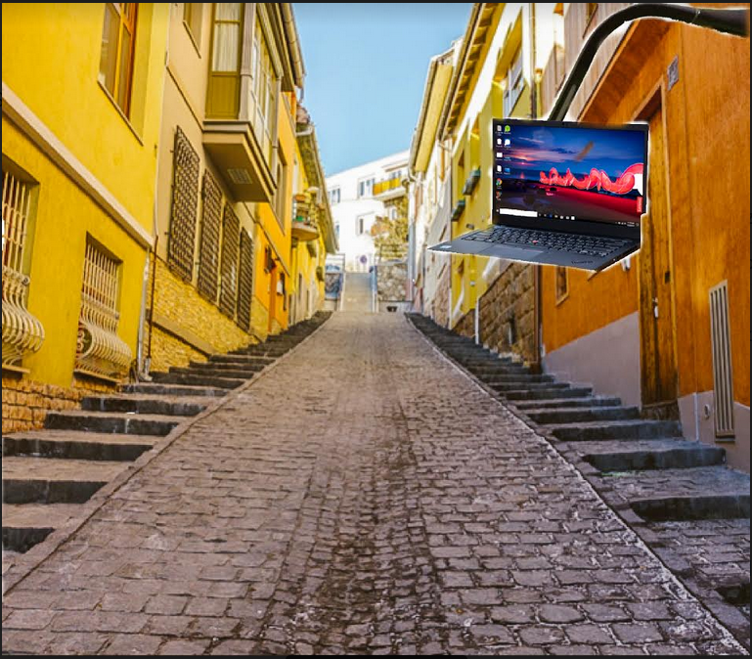
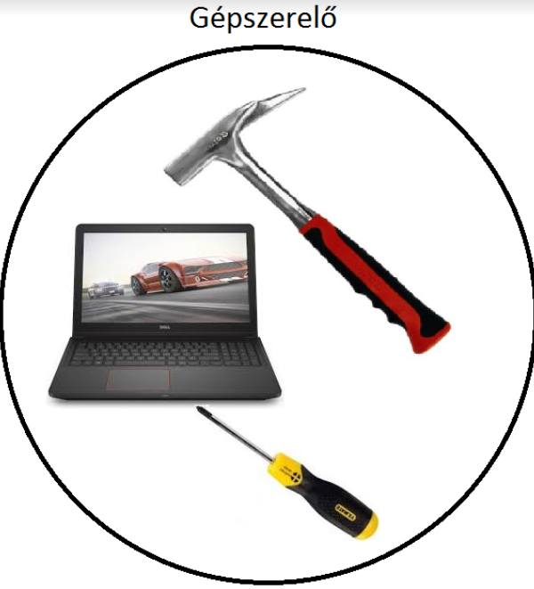
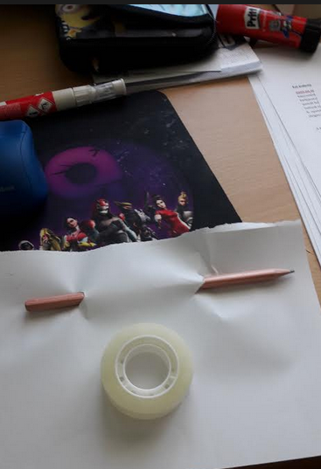
Hajmásy Kristóf
Tömör Zoli
Ezt a képet azóta sem sikerült megfejtenem! :o →
Szász Csongot

Slide 13
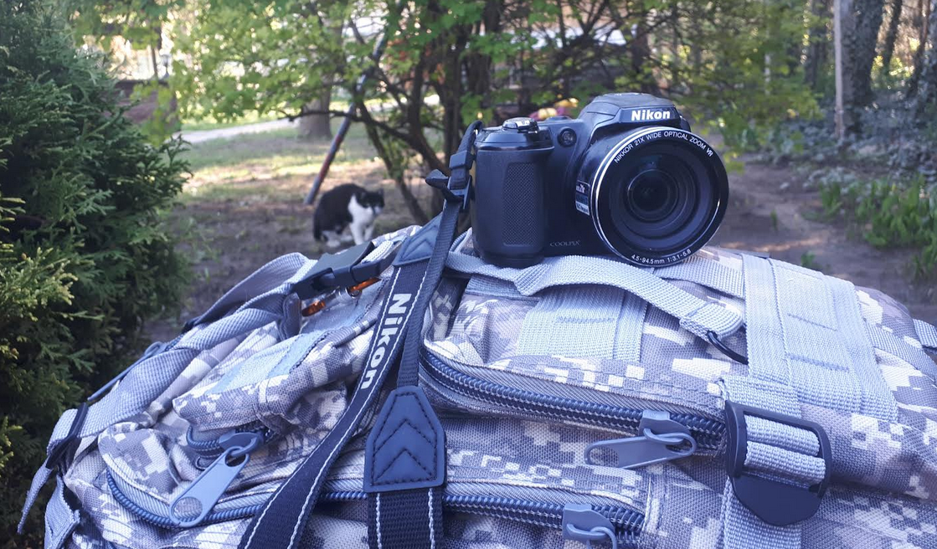
Zalavári Marci

Slide 14
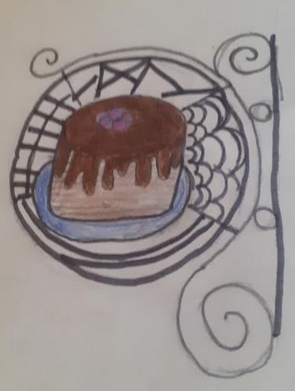
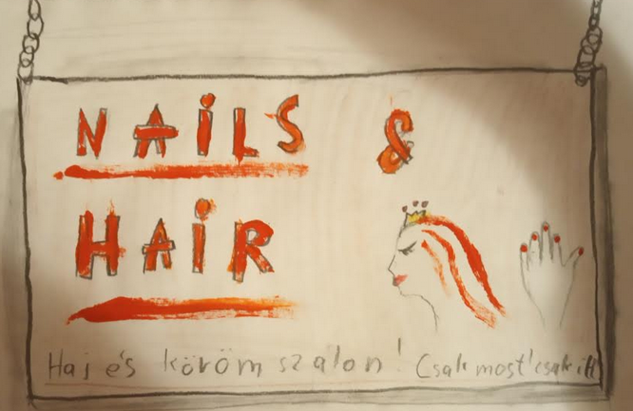
Farkas Zselyke
Czimmermann Laura

Slide 15
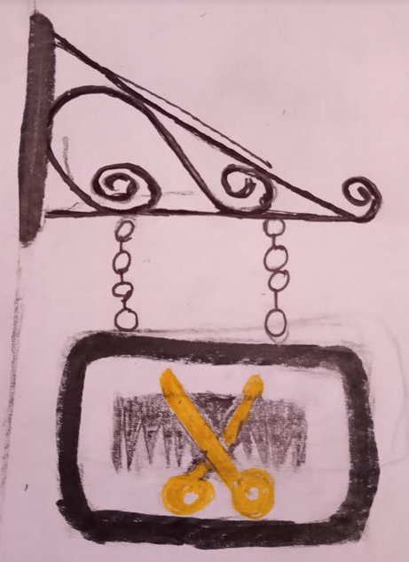
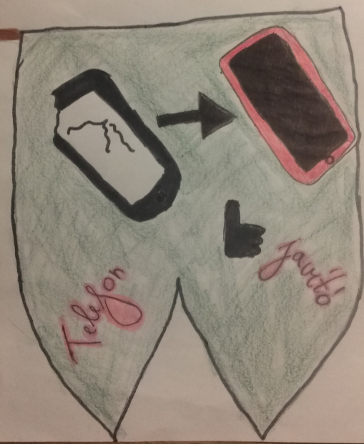
Pétervári Ábel
Puskás Johanna

Slide 16
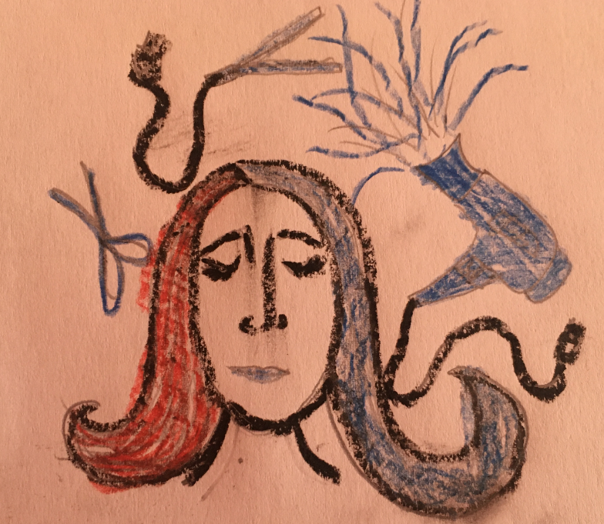
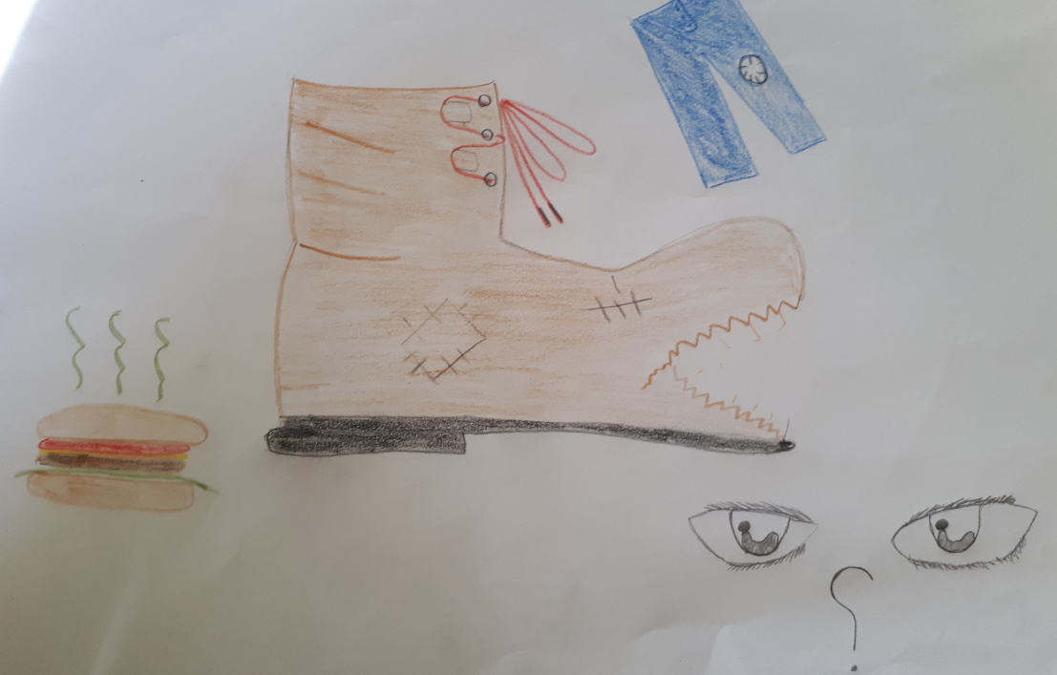
Urfi Péter
Somogyi Eszter
Ez a képrejtvény is megfejtésre vár… ☺

Slide 17
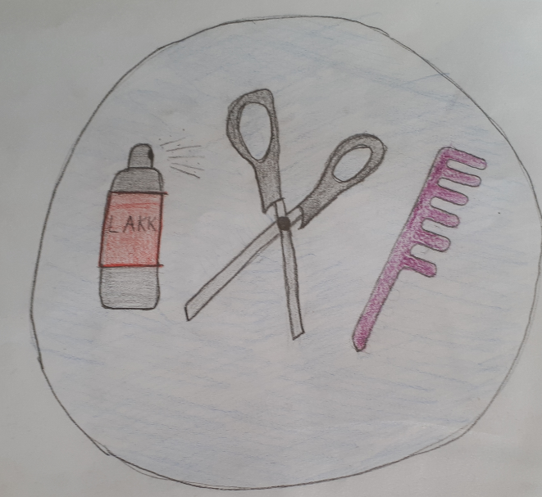
Urfi Péter

Slide 18
3. feladat
Témánk : a forma átalakítása, megszemélyesítés
RAJZOLNI SZERETŐKNEK: A KALAP :)
Gyűjts, keress a környezettedben olyan természetes formát (csiga, kagyló, citrom, szőlő, falevél stb) , amelynek alakja alkalmas lehet egy különleges kalap tervezésére. rajzold meg a kalap tervét és rajzold meg a kalaphoz illő szereplőt is.
RAJZOLNI "KEVÉSBÉ SZERETŐKNEK":
Próbálj otthoni tárgyakat/tárgyrészleteket úgy lefényképezni, hogy ne lehessen egyértelműen felismerni eredeti funkciójukat. Ne homályos, vagy nagyon közeli felvételeket készíts, hanem érdekes szemszögből fényképezz, vagy használj különleges képkivágást.

Slide 19
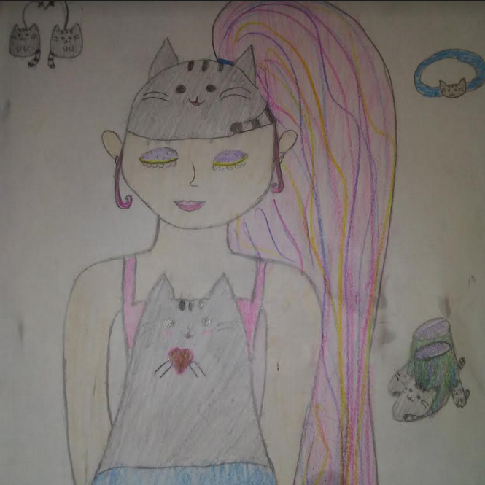
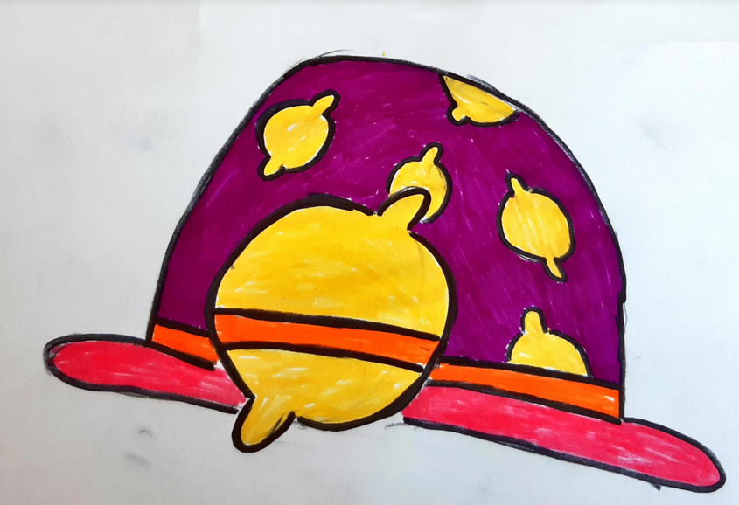
Puskás Johanna
Rezsnyák Eszter

Slide 20
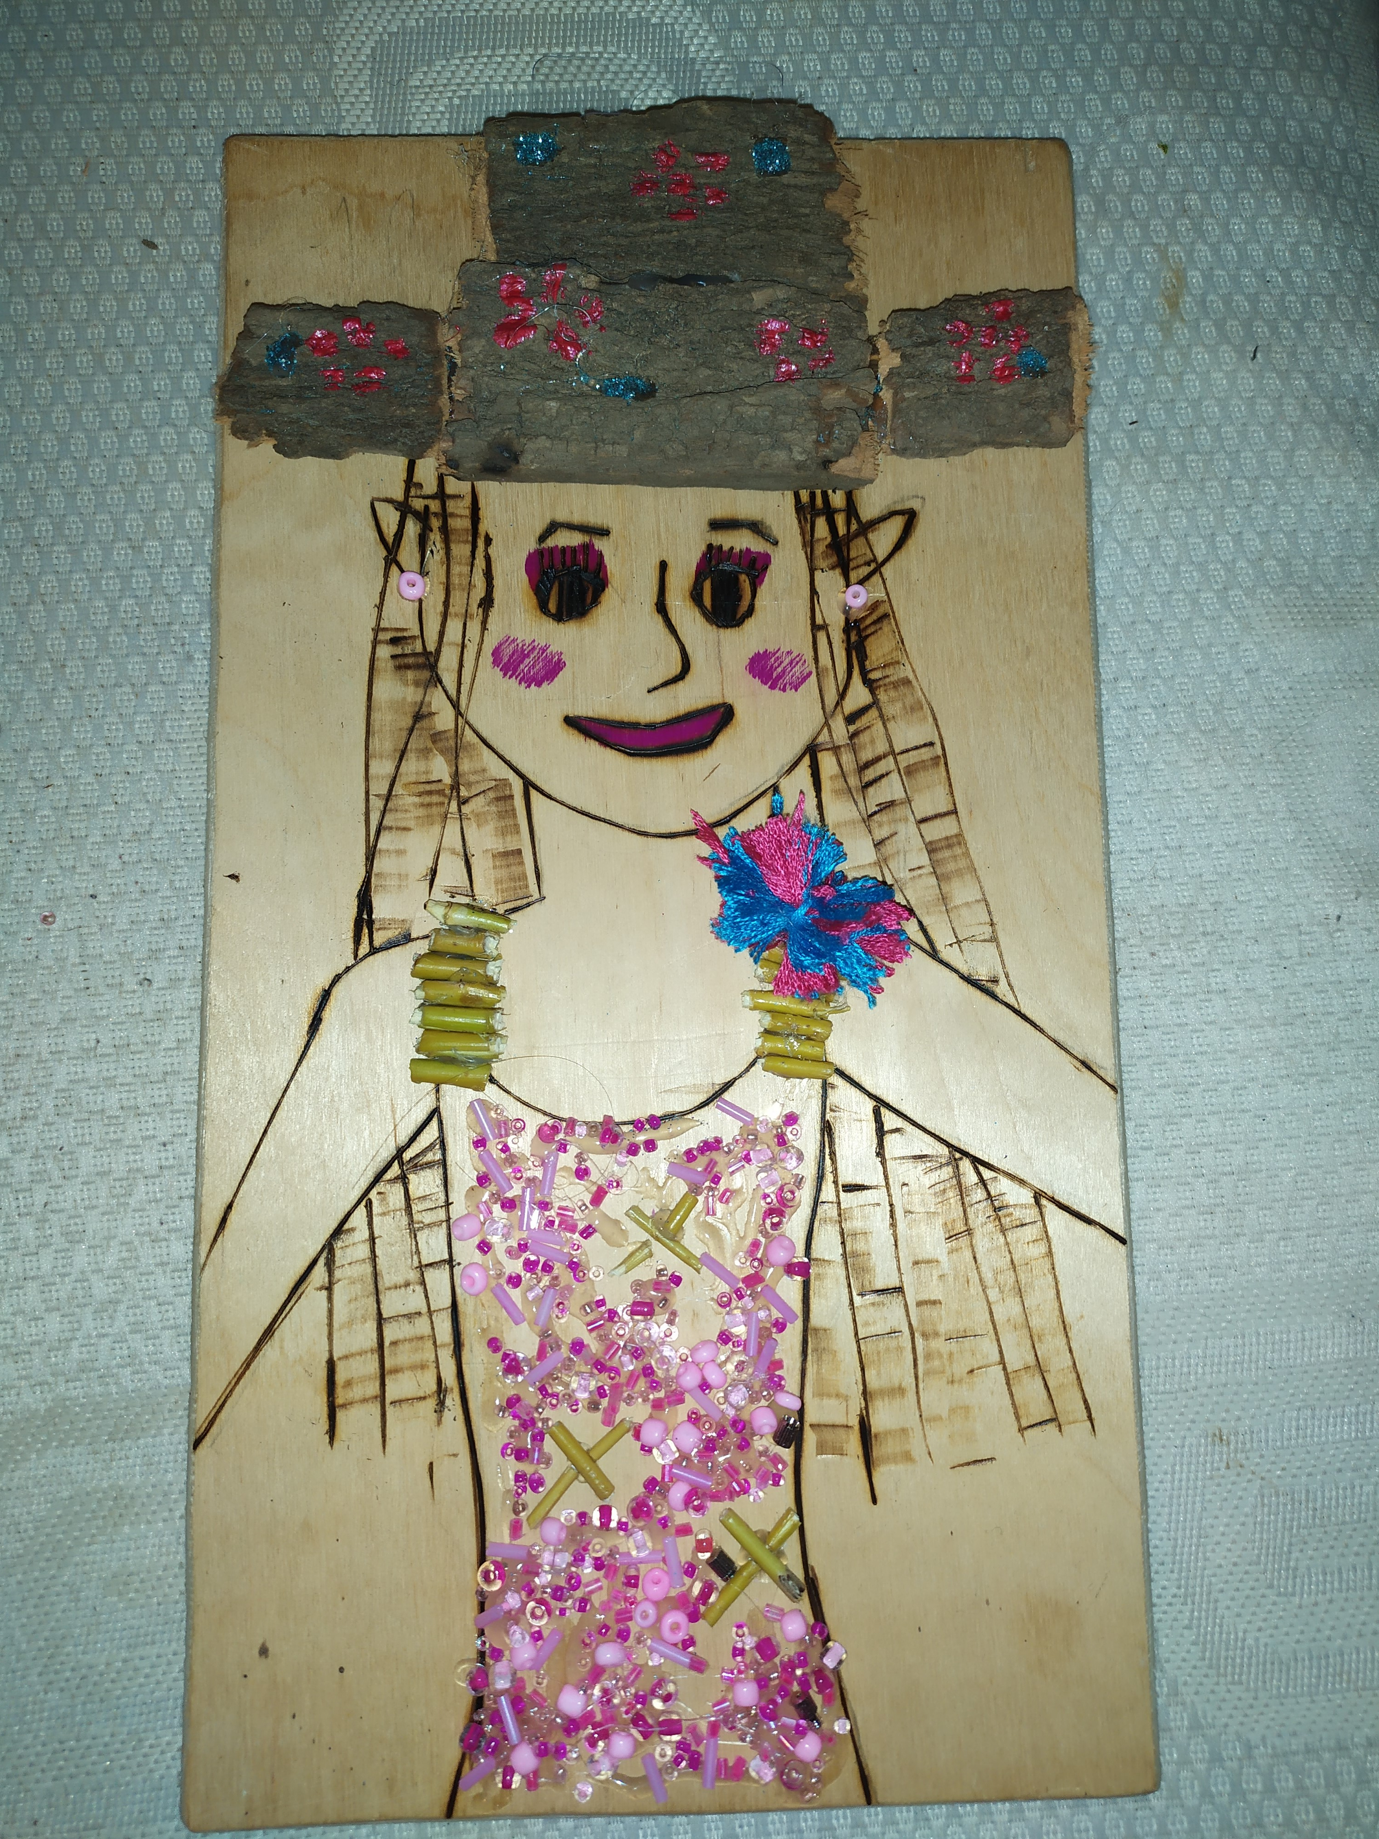
Gyurisits Darina

Slide 21
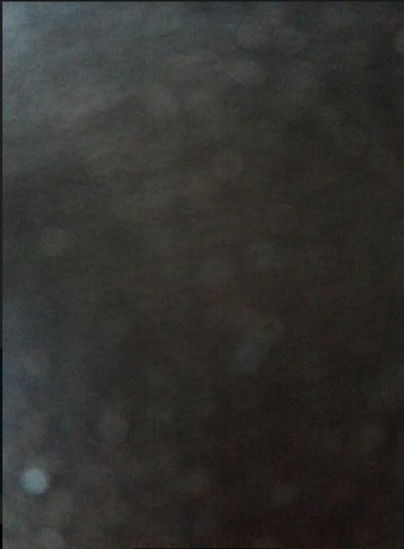

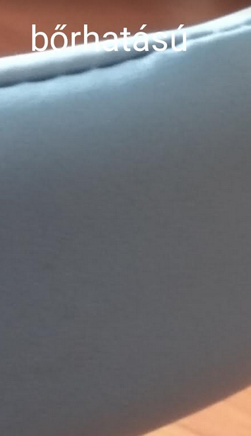
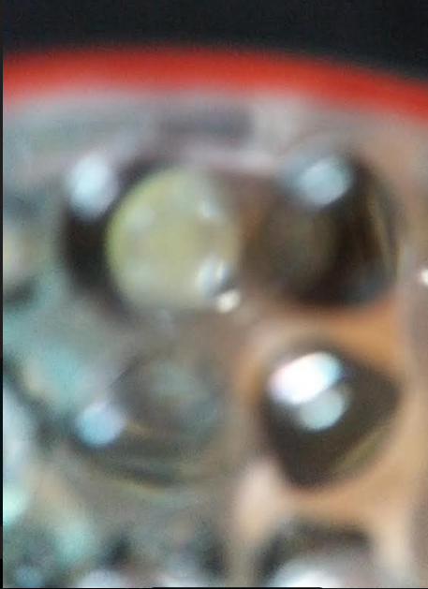
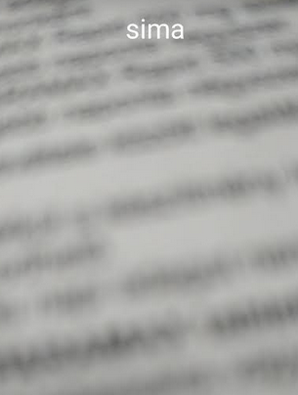
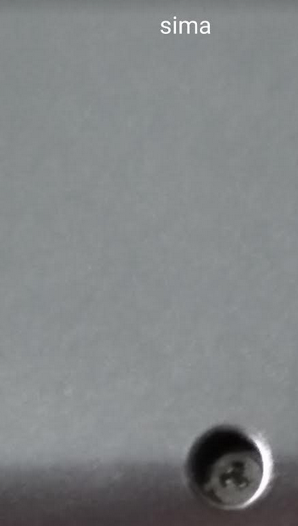
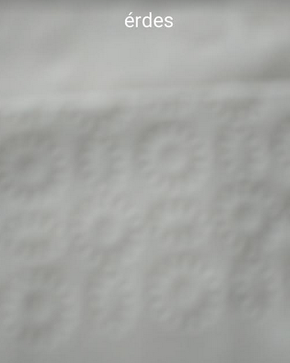
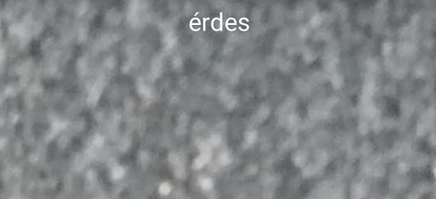
Szabó Bence

Slide 22
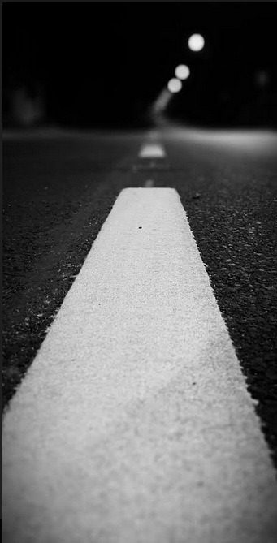
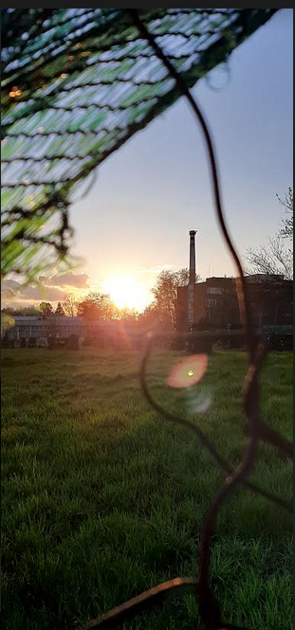

Zalavári Marci

Slide 23

Katona Tamás

Slide 24




Katona Tamás

Slide 25


KREATÍV ALKOTÁSOK
Heinold Andris
Puskás Johanna

